Slide 1


Smart Tourism (Dalilak Application)
Dr. Fahad Alharthi
Department of Computer Science
Collage Computer and Information Technology
Abdullah Alamri
Ahmed Alghamdi
Bader Alharthi
Bader Almalki
Omar Ayoub
Walled Alshehri

Slide 2
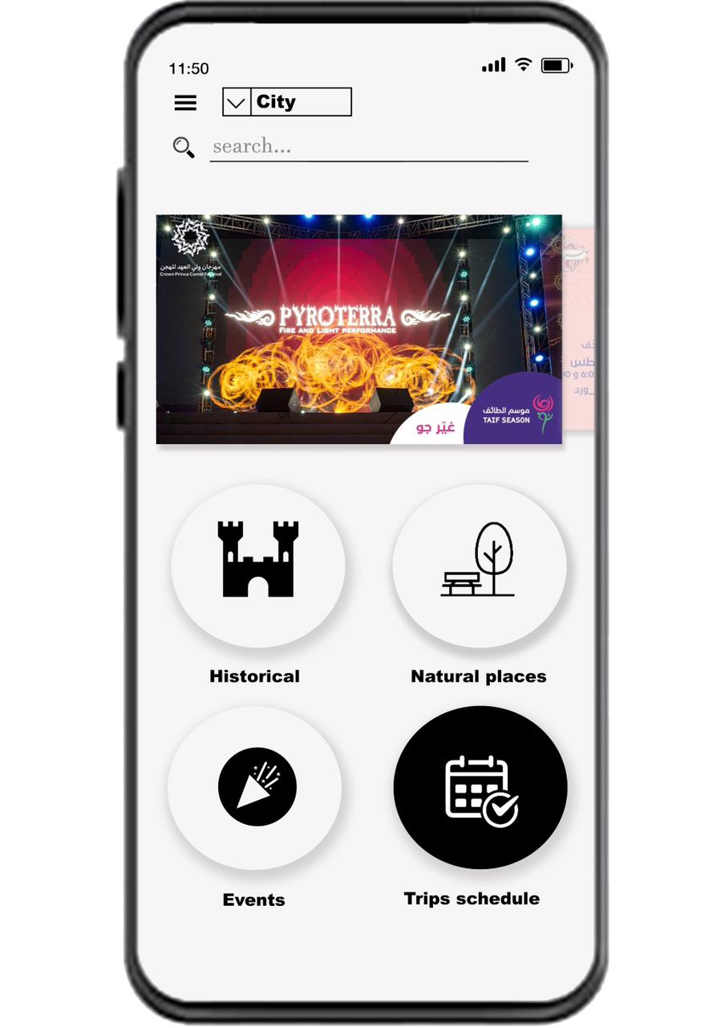
Introduction
Notes:
The main Deliverable تطبيق سياحي يخدم السياح في اربع دوماينز

Slide 3
Topics
Objectives
Related Works
Development Approach
Use Cases
Non-Functional Quality Factors
Database
Machine Learning
Implementation Tools
Benefits

Slide 4
Objectives
Scheduling tourist trips.
Track of the events' time and locations.
Information about places (Recommender and Crowd)
Design a dashboard to manage the system by the stockholder (Administrator).
Notes:
نهدف من خلال التطبيق اننا نطور طريقتين لخدمة السياح في تنظيم رحلاتهم, 1 – الطريقة يدوية , 2- طريقة اوتوماتيكية عن طريق المشين ليرنينق و ممكن يطلب مساعدة من مرشدين سياحين يمكن للمستخدم روئيه قائمه من اليفنتس الموجوده في مدينته ويقدر يشوف معلومات عنها مثل التاريخ والموقع وتعليقات المستخدمين وتعلقيات القايدرس
نصمم واجهه تحتوي على قائمه من الأماكن الطبيعيه والتاريخيه ومن ضمن الخدمات اقتراح أماكن لل تورست وتحديد نسبة الازدحام في المكان
تصميم كنترول بانل, لتسهيل إدارة النظام و مراقبة المعلومات المدخله للنظام

Slide 5
Related Works
Tourist's reference
Crowd System
Tourism Services
Recommender System
Tourism India Website
Smart City Tourism
Opening new dimensions for e-tourism
SHCIty
Travelocity System
Curumim System
iTravel Paper
Find Tourist Profile
Notes:
اثناء بحثنا في المواضيع ذات الصلة بتطبيقنا لقينا عدة أنظمة تركز على المواضيع هذي () و هي تنقسم لقسمين E-Tourism Smart Tourism

Slide 6
Comparison of Applications
Characteristics | Visit Saudi | Rehlat | Sawah | Dalilak
Theory | Smart Tourism | eTourism | Smart Tourism | Smart Tourism
Platform | Ios/ Android/ Website | Ios | Ios/ Website | Ios/ Android/ Website
Ease of use | Simple | Simple | Complex | Simple
Events | Yes | None | None | Yes
Natural Places | None | Yes | Yes | Yes
Historical places | None | None | None | Yes
Scheduling | Manual | None | None | Auto and Manual
Guidance | None | None | Guiders | Bot chat and guiders
Location Detection | None | None | Yes | Yes
Machine Learning | None | None | None | Yes
Notes:
قارنا تطبيقنا بثلاث تطبيقات مستخدمة في المملكة و دمجنا بعض مميزاتها في تطبيقنا بالإضافة الى خدمةالجدولة و تطبيق خوارزميات المشين ليرنينق

Slide 7
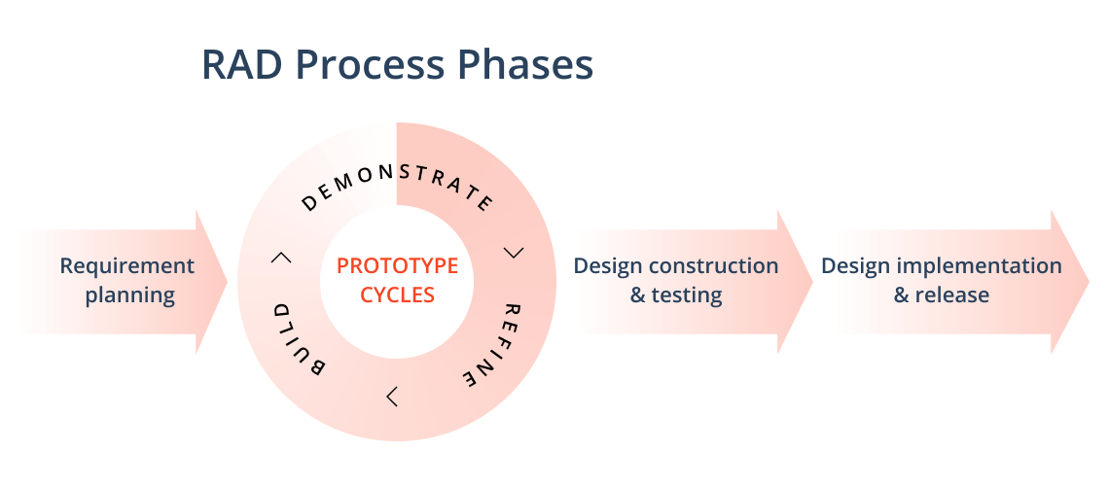
Development Approach
Notes:
Rapid Application Development approach الهدف منه هو تصميم اكثر من بروتوتيب قابل للاختبار و للتقييم
يتكون من 4 ستيجز
Requirements Analysis -> Design Cycle - > Test - > Implementation

Slide 8
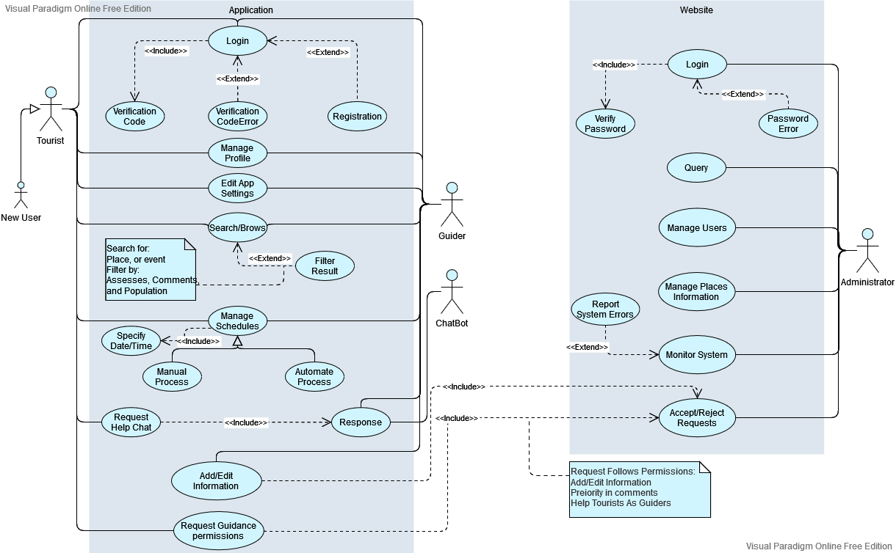
Use Case Diagram

Slide 9
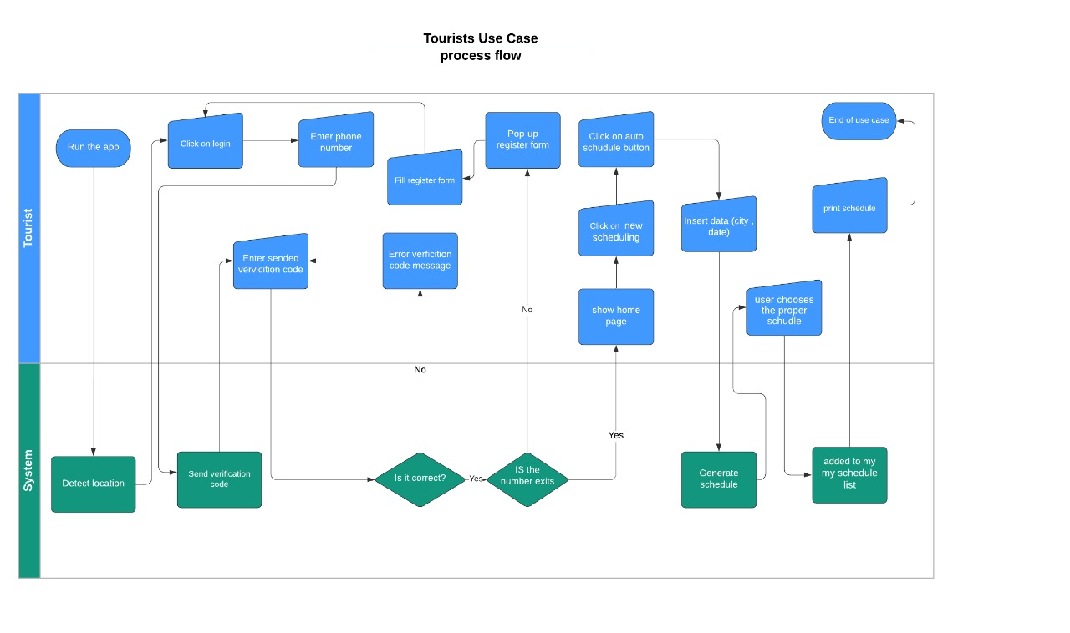
Use Case 1
Notes:
البروسس فلو هذا عبارة عن يوز كيس يوصف اذا كان اليوزر يبغا اوتو سكيجوال نلاحظ ان السيستم بيعمل جينيرات للجداول و اليوزر يختار منها

Slide 10
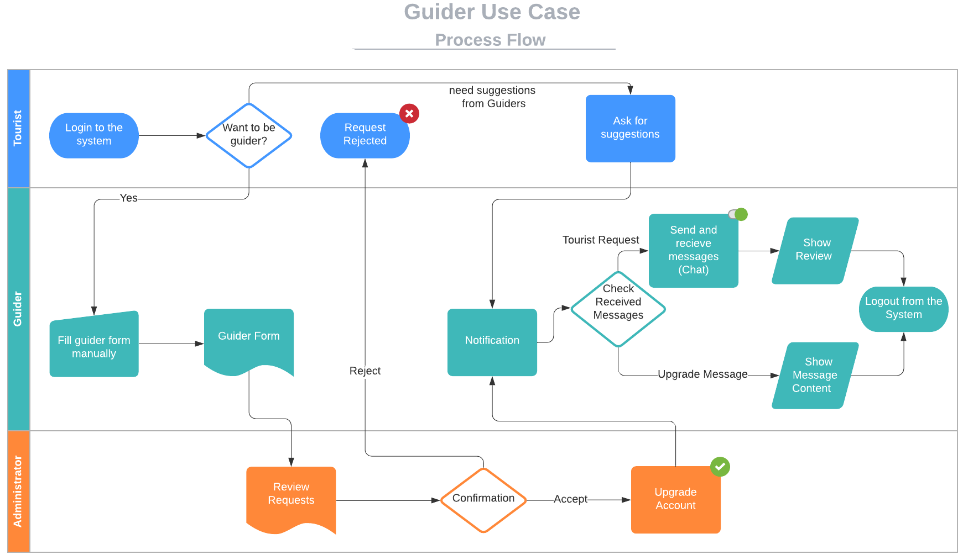
Use Case 2
Notes:
البروسس فلو هذا يوصف في حال ان اليوزر يبغا بريمشن انه يصير قايدر او ان اليوزر يبغا مساعده من قايدر

Slide 11
Quality Factors
Usability
Reliability
Efficiency
Interoperability
Security

Slide 12
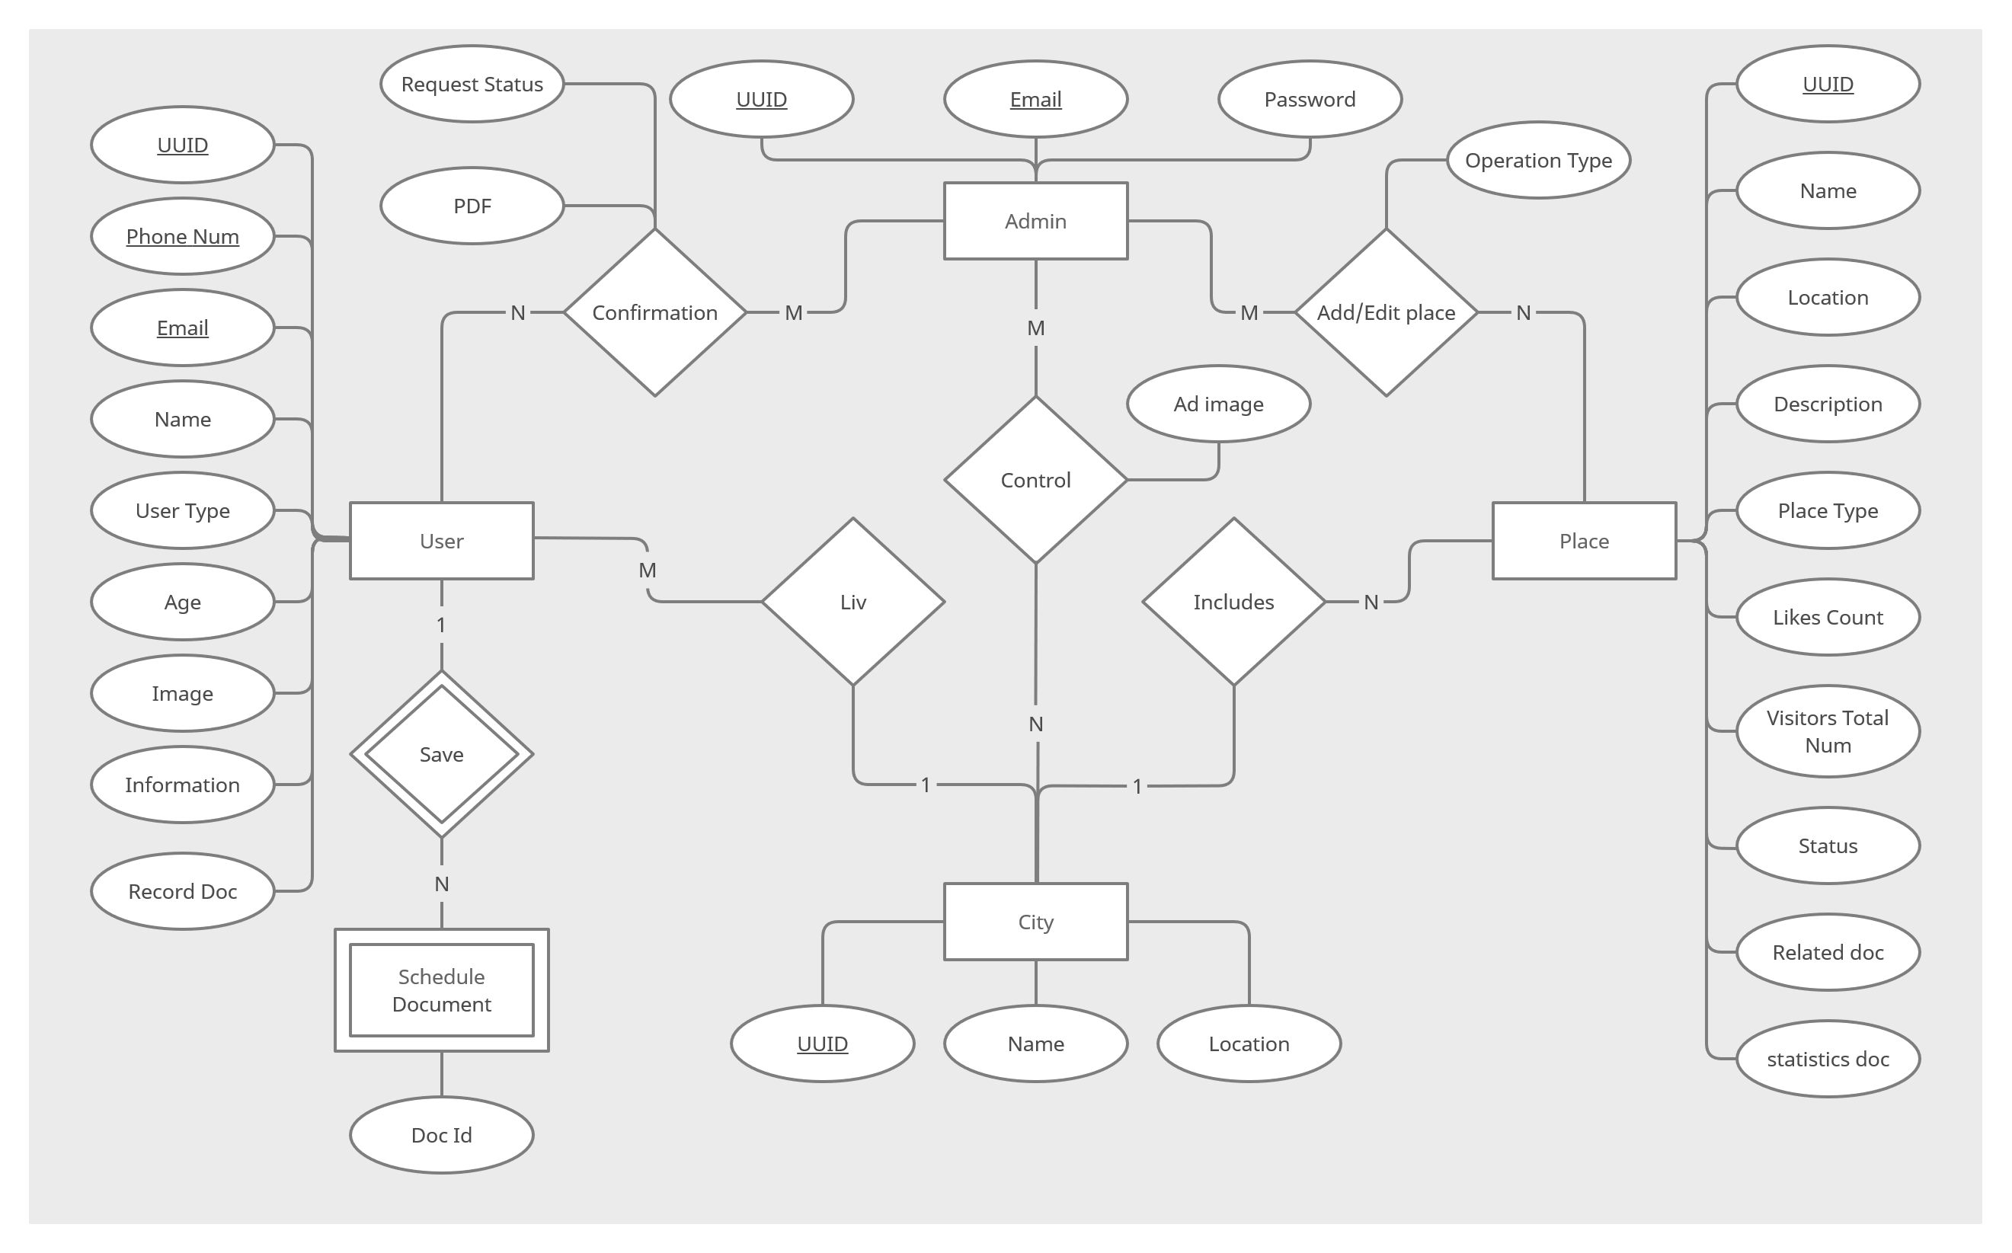
Database (ER)

Slide 13
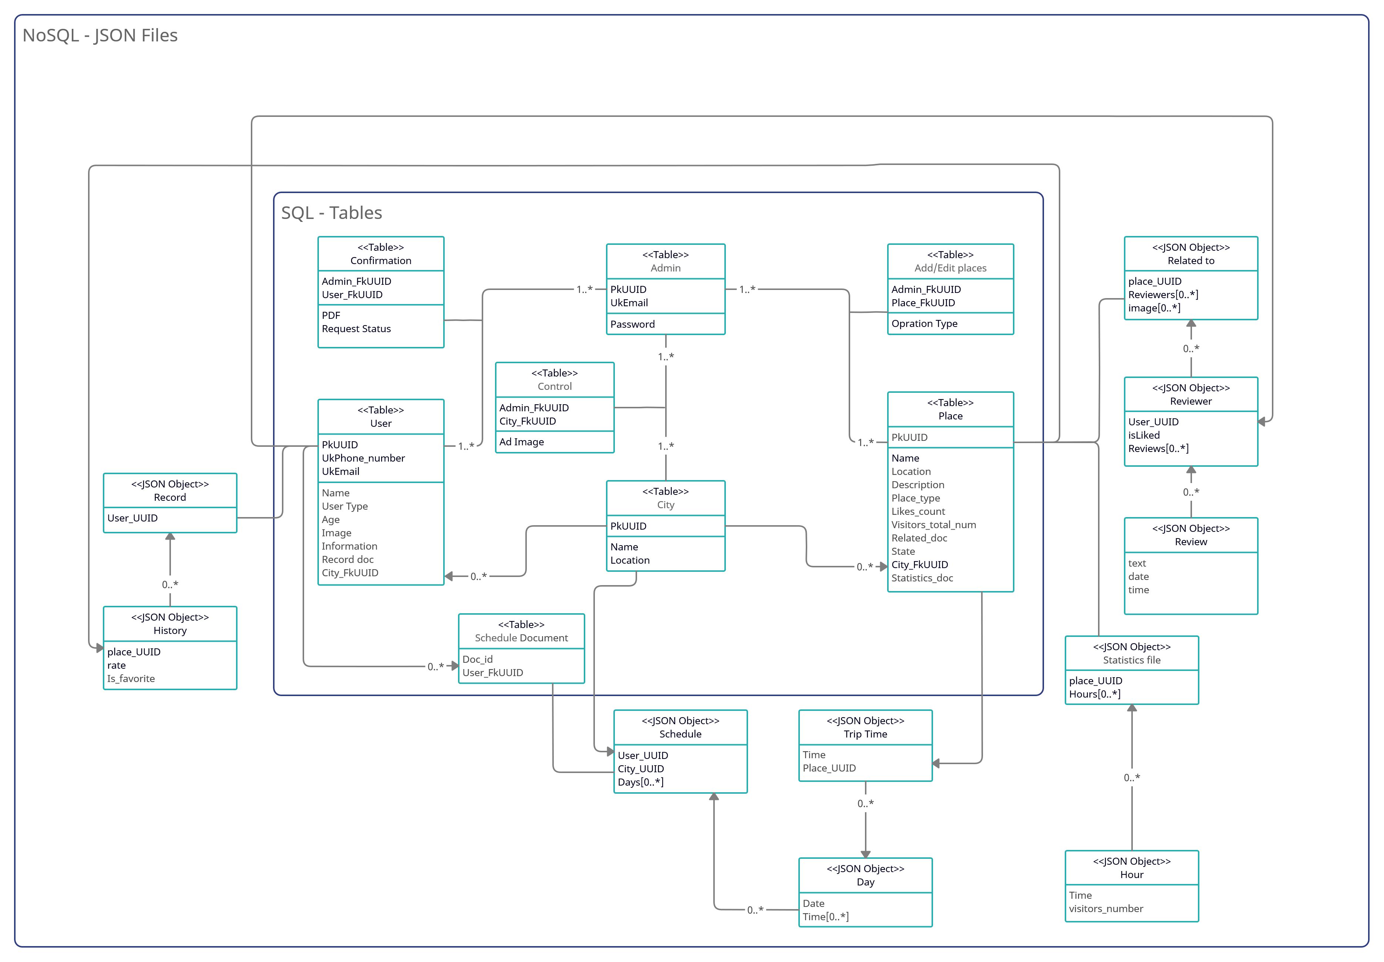
Database (Class Diagram)
Notes:
الكلاس دياقرام يوضح العلاقة بين الاس كيو ال و النو اسكيوال
الاسكيو ال فائدته في انشاء علاقات بين الجداول و الكويرينق
اما بالنسبة للنو اس كيو ال, فهي جيسون اوبجيكتز تقلل لنا التكرارات اللي تكون في العلاقات و تحفظ بيانات اكثر بداينامك ستوريج سبيس

Slide 14
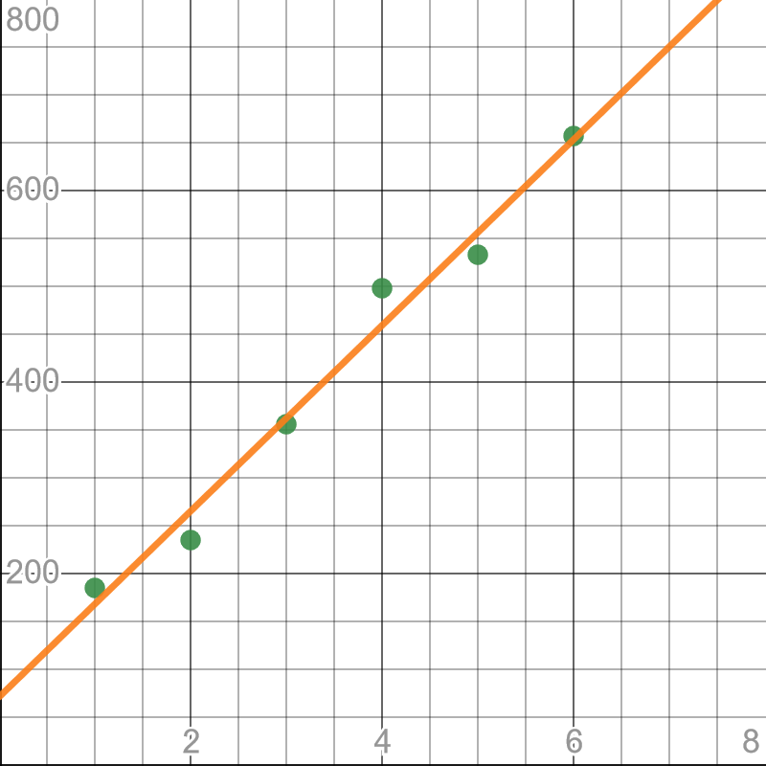
Machine Learning (Linear Regression)
Notes:
بنستخدمها يعني To predict crowd percentage in real time
و بالنسبة للداتاسيت بنجمعها عن طريق ربط نظامنا ب إي بي آي مع قووقل ماب
و كل فترة زمنية نجمع ستاتيستيكس عن عدد الزوار في المناطق

Slide 15
Machine Learning (Matrix Factorization)
Places (i₁, i₂ … i_{n})
Users (u₁, u₂ … u_{n})
Notes:
بنستخدمها للشات بوت و الجدولة عشان نعطي Reommendations لليوزرز
وبالنسبة للداتا سيت بنسوي قووقل فورم و ننشره للناس عساس يقيمو فيه مجموعة مناطق سياحية بناء عليها نسوي تراين للاقوريثم

Slide 16

Implementation Tools
Visual Studio
C#
MySQL
Raven DB
Xamarin Cross-Platform
ML.NET
Plesk Hosting
Notes:
1 – هو آي دي إي, يسهل لنا عملية تطوير التطبيق و الويبسايت
2 – لغة البرمجة اللي بنستخدمها
3 – لتصميم قاعدة البيانات
4 – هو ايكو سيستم لادارة ملفات جيسون و البيق داتا مصمم للسي شارت و الدوت نيت
5- مكتبة توفر لنا إي بي آيز تساعدنا في تطوير تطبيق جوال يكون متوافق مع انرويد و أي اوه اس
6 – مكتبة مشين ليرنينق بنطبق فيها البريديكشن القوريثمز
7 – استضافة متوافقة مع الدوت نيت فريم وورك تسهلنا تنظيم ملفات الويب و الداتابيس و مميزات ثانية زي ارسال رسائل على الايميلات او الجوالات

Slide 17
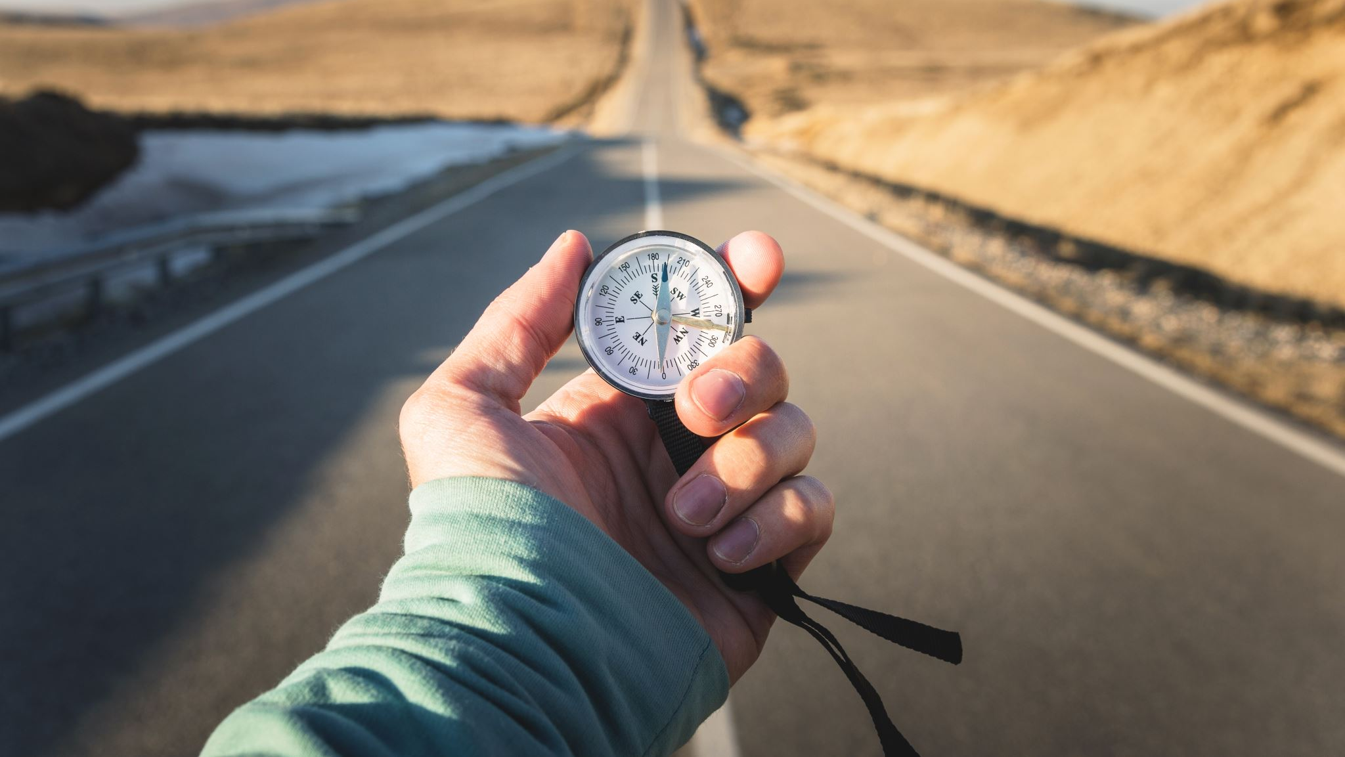
Benefits
Facilitate
Manage trips
Guidance
Revive tourism industry
Notes:
فوائد التطبيق للمجتمع بتكون عبار عن تسهيل السياحة بطرق عديدة, بالذات تسهيل الوصول للمناطق الطبيعية النائية
و إدارة الرحلة بأكثر من طريقة على حسب رغبة اليوزر,
طبعا بتتوفر فرص لناس كثير انهم يشاركو خبراتهم السياحية لمستخدمين التطبيق عن طريق التقدم كامرشد وبنوفر طريقه سهله وبسيطه للتواصل بين المستخدم والمرشد

Slide 18
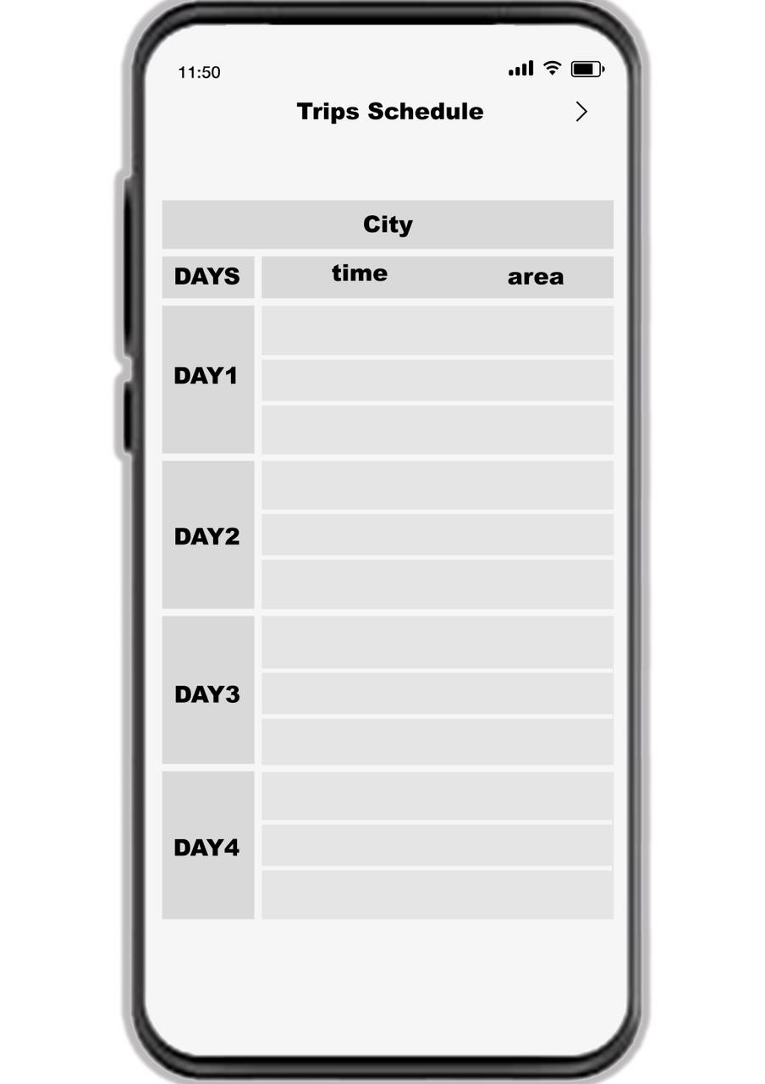
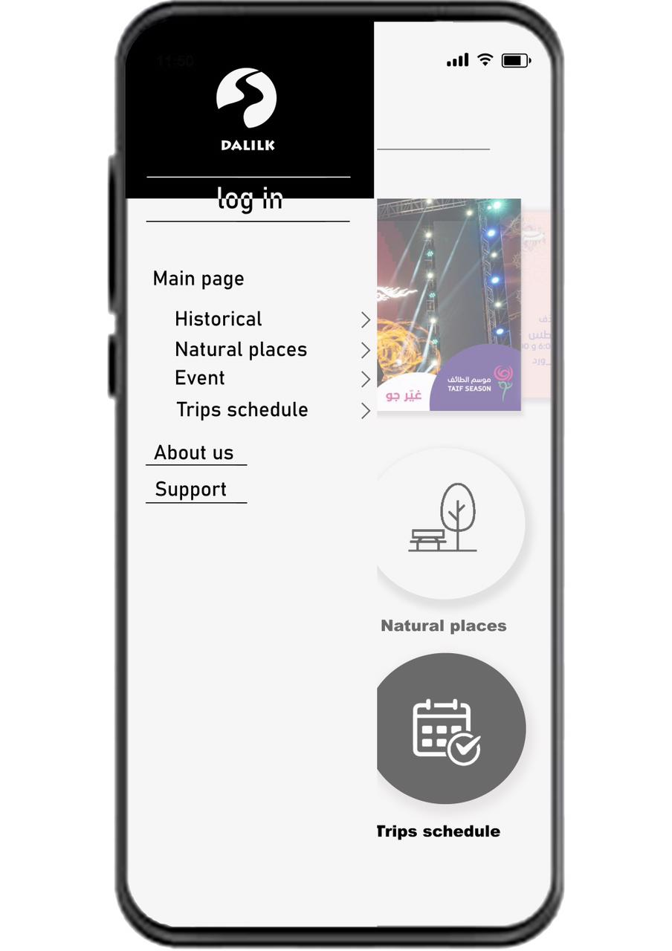
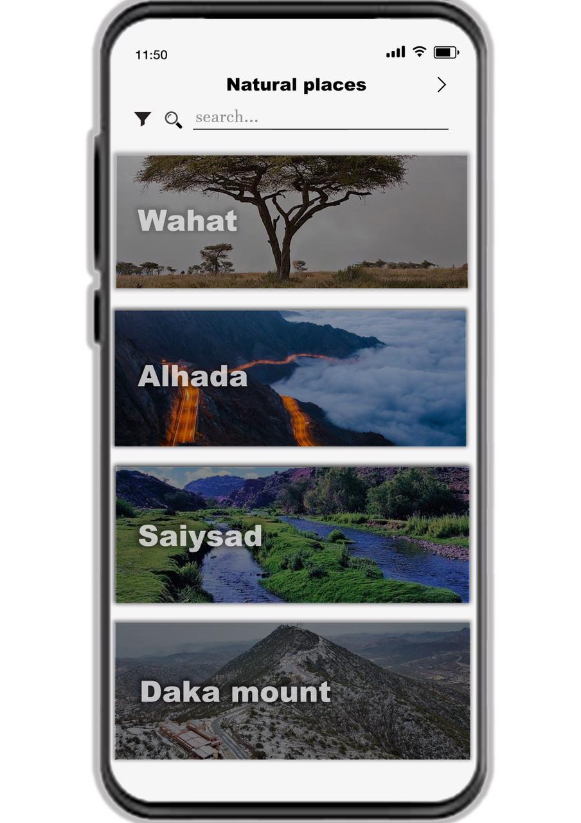
Conclusion

